Slide 1
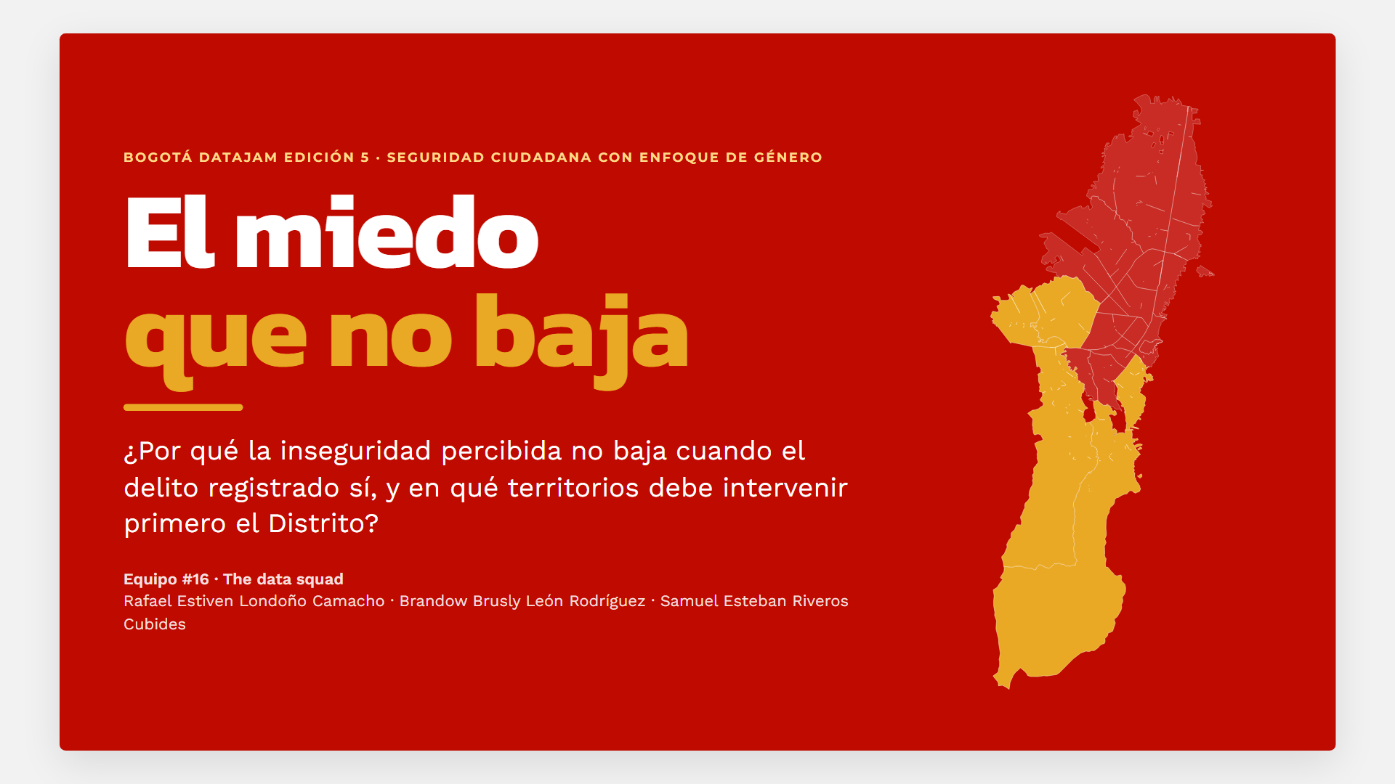
Notes:
Brandow (0:00-0:10): Somos The data squad. ¿Qué tan segura es Bogotá? Depende de a quién le preguntes. Y una de las respuestas que más circula tiene un problema que encontramos en los datos.

Slide 2
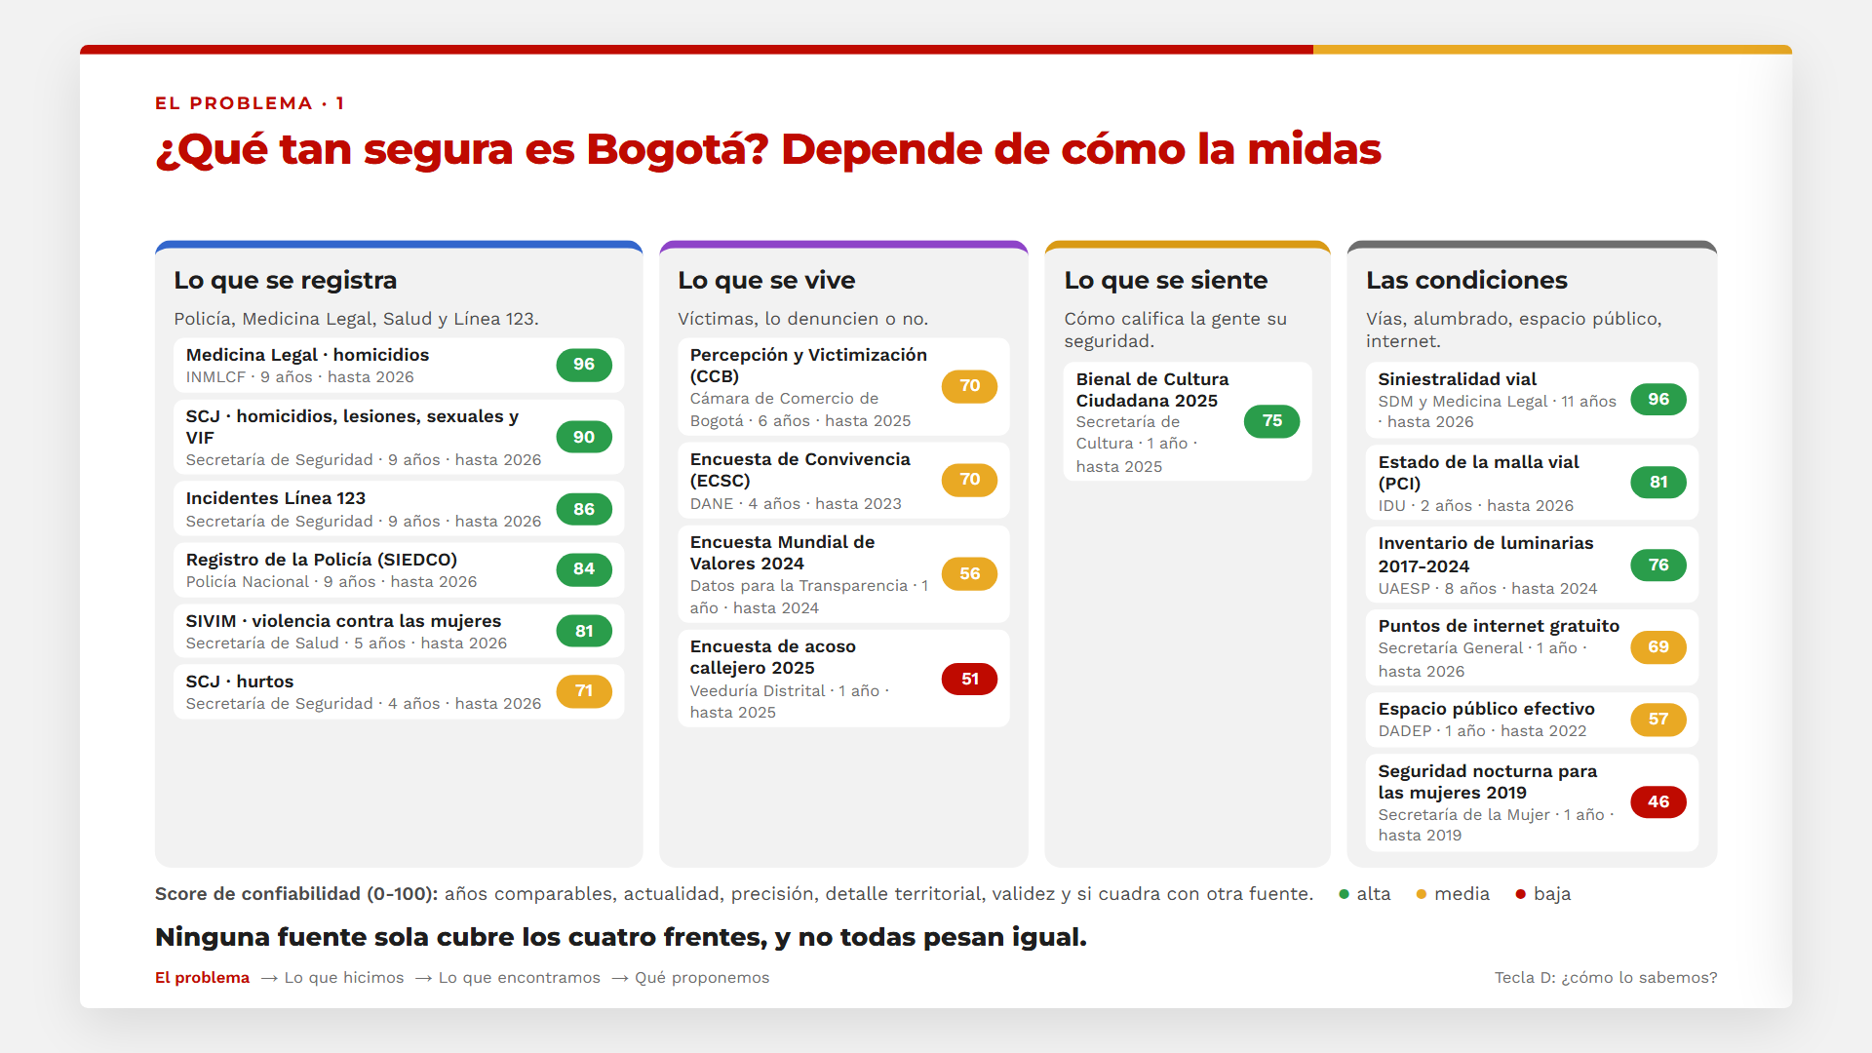
Notes:
Brandow (0:10-0:30): La seguridad se mide desde cuatro frentes: lo que se registra, lo que la gente vive, lo que siente y las condiciones del entorno. (→) Cada fuente lleva un score de confiabilidad de 0 a 100: años comparables, actualidad, precisión, detalle territorial, validez y si cuadra con otra fuente. No todas pesan igual. (→) Y ninguna, sola, cubre los cuatro frentes.

Slide 3
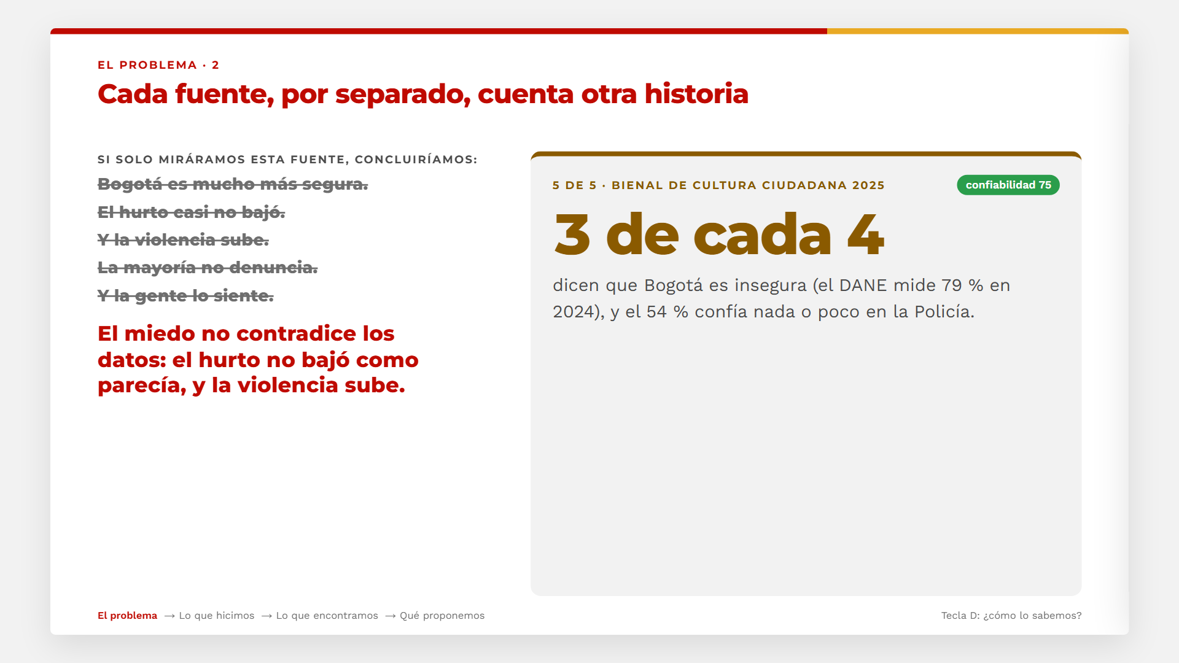
Notes:
Brandow (0:30-1:25): Leamos cada fuente sola y qué concluiríamos con ella. (en cada →, lean la conclusión) La capa abierta de la Secretaría: el hurto cayó −58 % desde 2022, «Bogotá es mucho más segura». Pero la Policía, el mismo hurto y los mismos meses: −4 %, «el hurto casi no bajó». Los homicidios suben 3,3 % al año y la violencia intrafamiliar 11 %, «la violencia sube». Entre 54 y 57 % de las víctimas no denuncia, «la mayoría no denuncia». Y 3 de cada 4 dicen que la ciudad es insegura. (→) El miedo no contradice los datos.

Slide 4
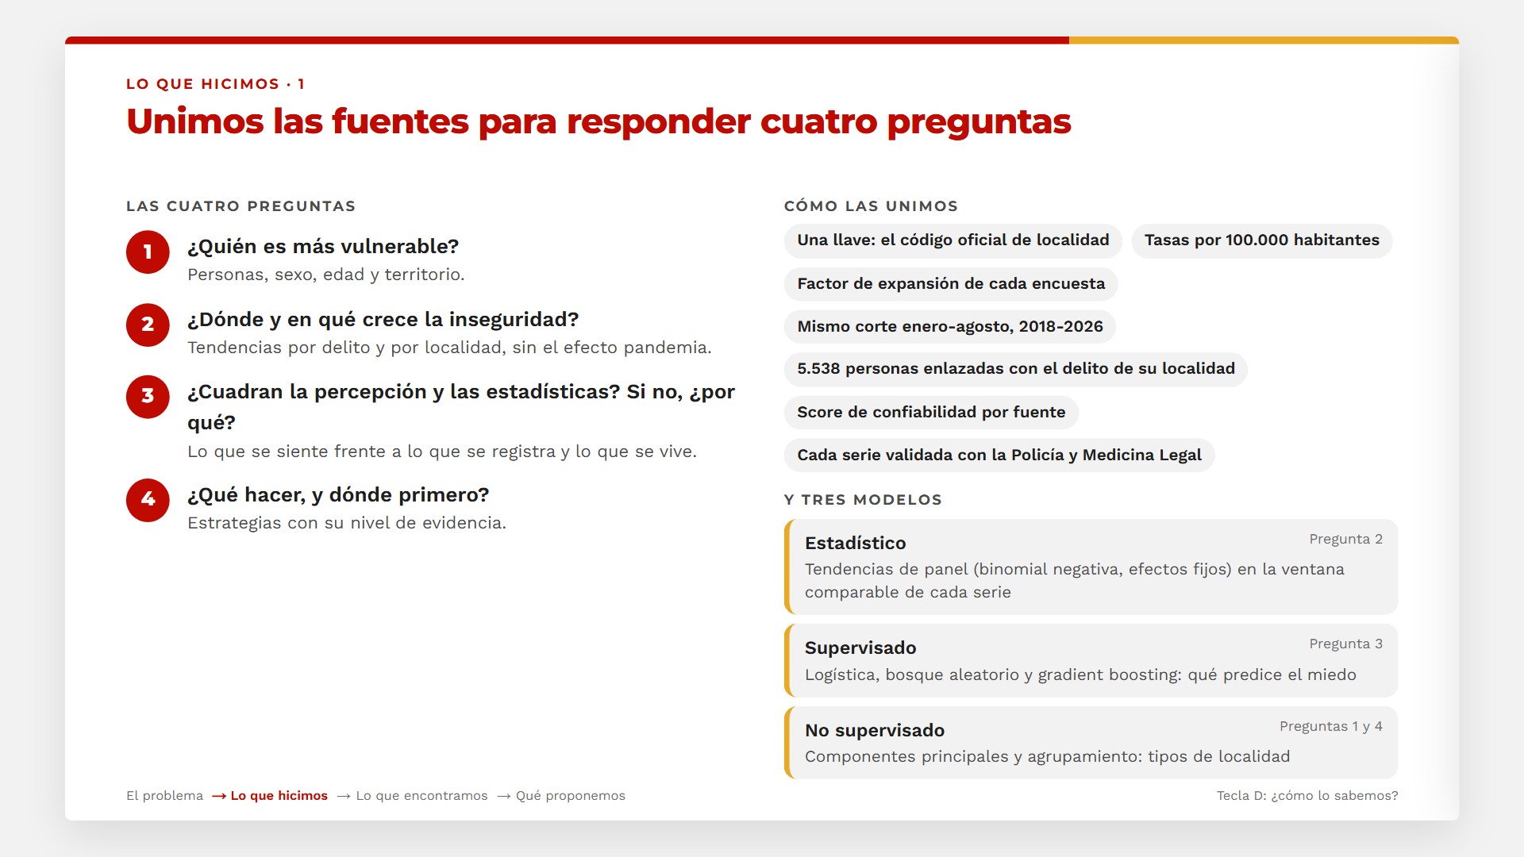
Notes:
Rafael (1:25-1:40): Por eso unimos las fuentes para responder cuatro preguntas: quién es más vulnerable, dónde y en qué crece la inseguridad, si la percepción y las cifras cuadran, y qué hacer primero. (→) Con una sola llave territorial, tasas por habitante, los factores de expansión de cada encuesta y el mismo corte de meses. (→) Y con tres modelos. Pero antes de modelar, validamos.

Slide 5
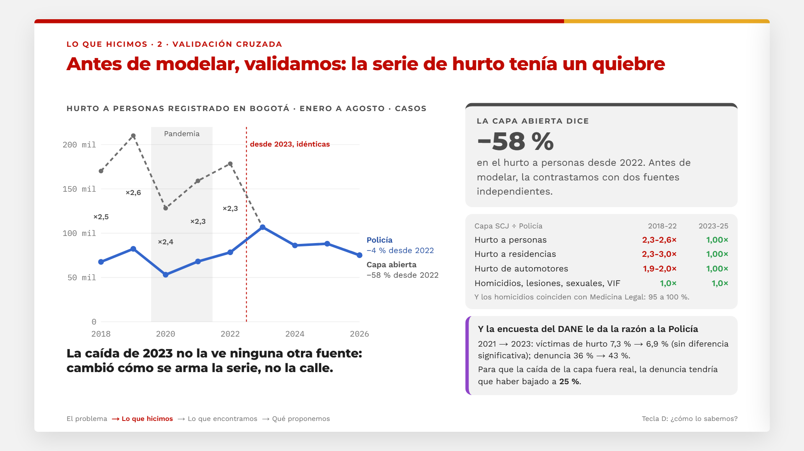
Notes:
Rafael (1:40-2:10): Antes de modelar comparamos cada serie con una fuente independiente. La capa abierta dice −58 % en hurto desde 2022. (→) La Policía, −4 %. De 2018 a 2022 la capa contaba 2,3 a 2,6 veces más; desde 2023 coinciden caso por caso. En homicidios, lesiones, delitos sexuales y violencia intrafamiliar coinciden todos los años, y los homicidios cuadran con Medicina Legal. (→) ¿Y si cayó la denuncia? La encuesta del DANE dice que no: la denuncia subió. Para que la caída fuera real, la denuncia habría tenido que desplomarse. Cambió cómo se arma la serie, no la calle.

Slide 6
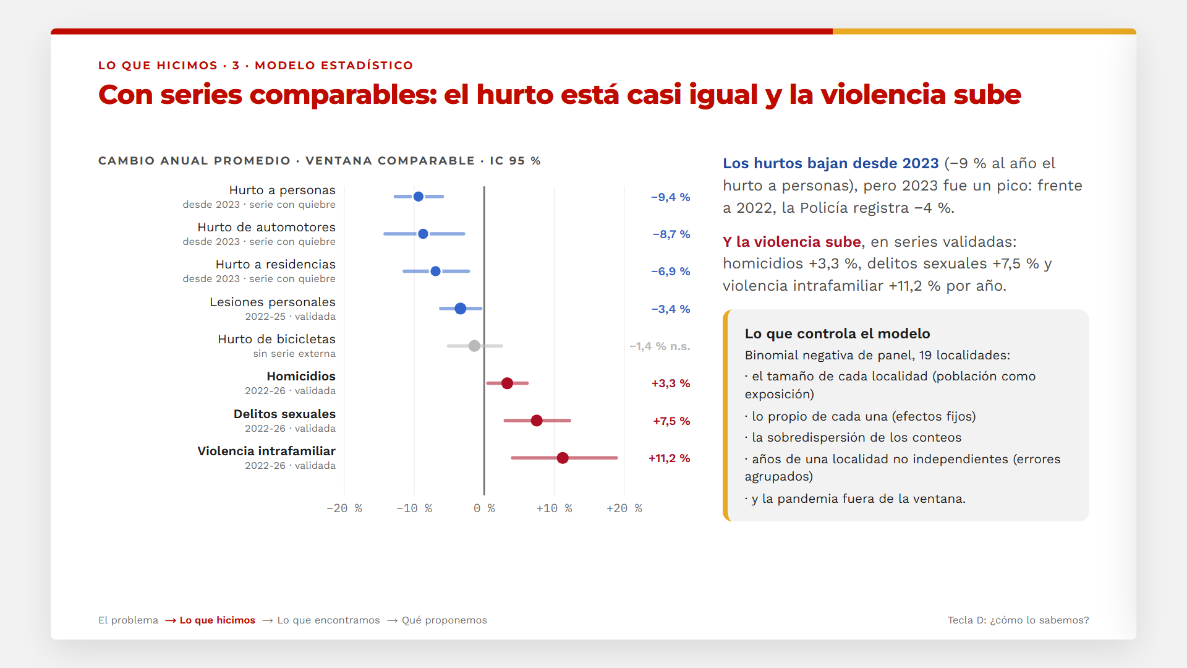
Notes:
Rafael (2:10-2:30): Primer modelo, ya con series comparables: los hurtos bajan desde 2023, −9 % al año, pero 2023 fue un pico. Frente a 2022 la Policía registra −4 %. (→) Y la violencia sube: homicidios +3,3 % al año, delitos sexuales +7,5 % y violencia intrafamiliar +11,2 %. (→) El modelo controla tamaño, localidad y sobredispersión, y deja la pandemia fuera.

Slide 7
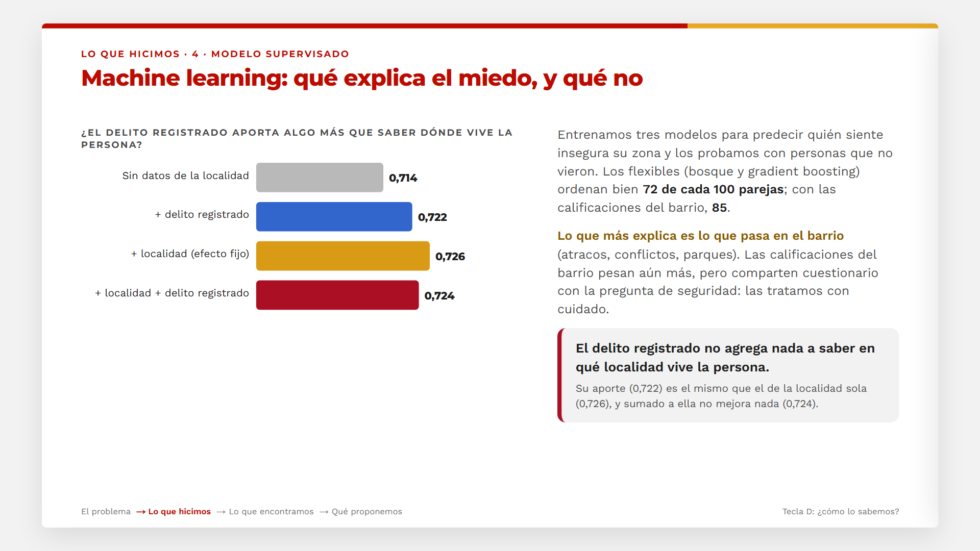
Notes:
Rafael (2:30-2:55): Segundo modelo: entrenamos tres modelos para predecir quién siente insegura su zona y los probamos con personas que no vieron. Con hechos y contexto ordenan bien 72 de cada 100 parejas; con las calificaciones del barrio, 85. (→) Lo que más explica es lo que pasa en el barrio: atracos, conflictos, parques. (→) Y la prueba clave: el delito registrado no agrega nada a saber en qué localidad vive la persona: 0,722 frente a 0,726. El miedo sigue a lo que la gente vive, no a la estadística.

Slide 8
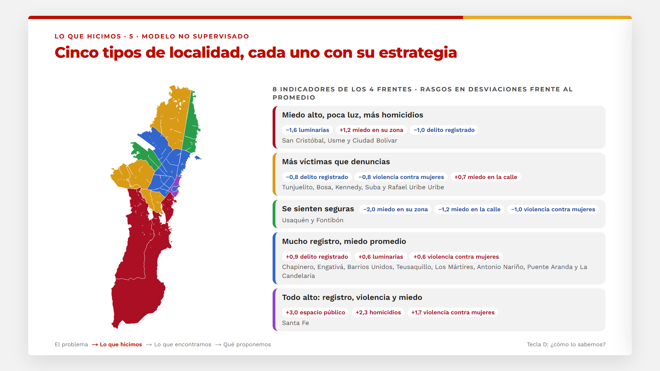
Notes:
Samuel (2:55-3:15): Tercer modelo, sin variable objetivo: agrupamos las 19 localidades por sus cuatro frentes a la vez. (→) Salen cinco perfiles. Por ejemplo, San Cristóbal, Usme y Ciudad Bolívar: «Miedo alto, poca luz, más homicidios». Bosa, Kennedy, Suba: «Más víctimas que denuncias». Cada perfil pide una estrategia distinta.

Slide 9
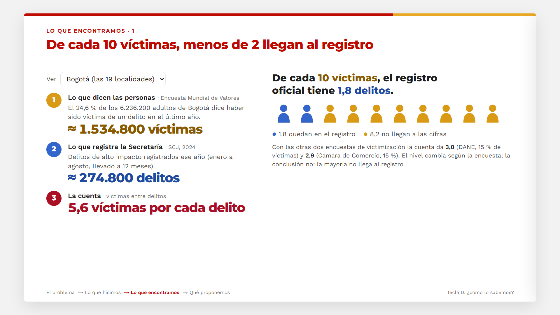
Notes:
Samuel (3:15-3:35): Y nos dimos cuenta de que mucho delito ni siquiera llega a las cifras. Hagan la cuenta con nosotros (señalen los tres pasos): el 24,6 % de los adultos dice haber sido víctima en el último año, unos 1,5 millones de personas; la Secretaría registró unos 275 mil delitos. De cada 10 víctimas, 1,8 quedan en el registro. Con las encuestas del DANE y de la Cámara de Comercio la cuenta da cerca de 3 de cada 10: cambia el nivel, no la conclusión. (Cambien el selector a Bosa: 0,9.)

Slide 10
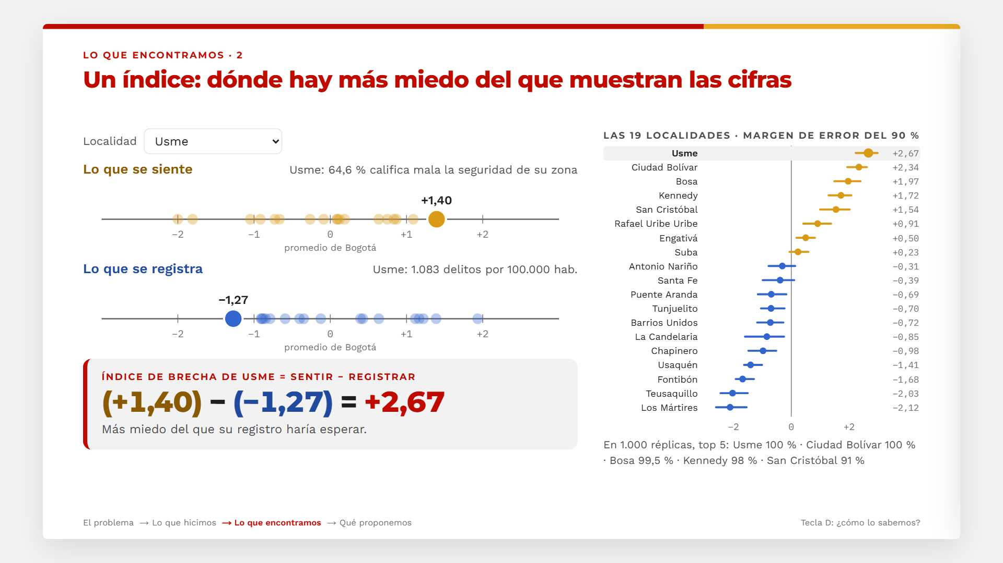
Notes:
Samuel (3:35-3:55): Con eso armamos un índice que dice en qué localidades hay más miedo del que muestran las cifras. Pasamos el miedo y el delito a la misma regla, cuánto se alejan del promedio de la ciudad, (→ →) y los restamos: Usme tiene +1,40 de miedo y −1,27 de registro, brecha de +2,67. (→) Las que más brecha tienen: Usme, Ciudad Bolívar, Bosa, Kennedy y San Cristóbal. Lo repetimos 1.000 veces y casi siempre son las mismas.

Slide 11
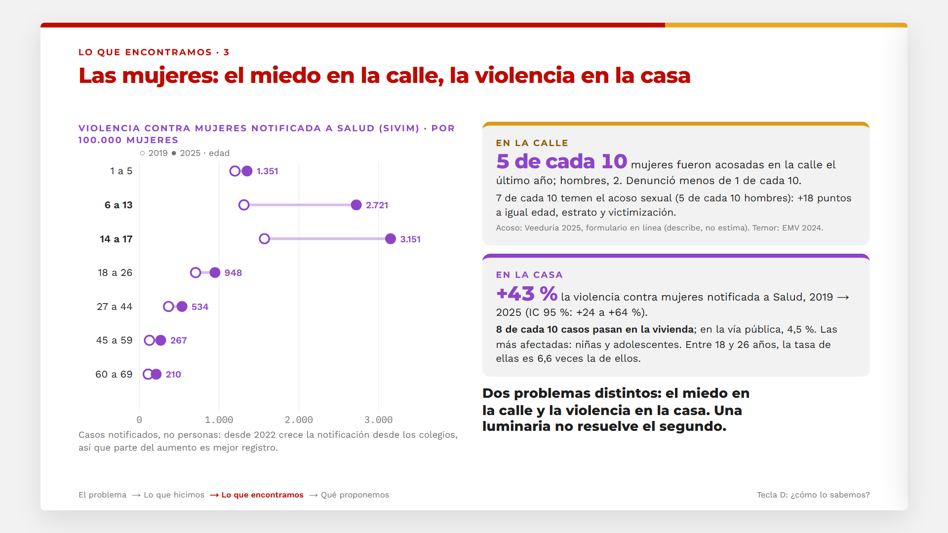
Notes:
Samuel (3:55-4:20): Con las mujeres hay dos problemas distintos. En la calle: 5 de cada 10 mujeres fueron acosadas el último año, y casi ninguna denuncia. (→) En la casa: la violencia contra ellas que llega a Salud subió 43 % desde 2019, y 8 de cada 10 casos pasan en la vivienda. Las más afectadas son niñas y adolescentes. (→) Son dos problemas distintos: una luminaria no resuelve la violencia en la casa.

Slide 12
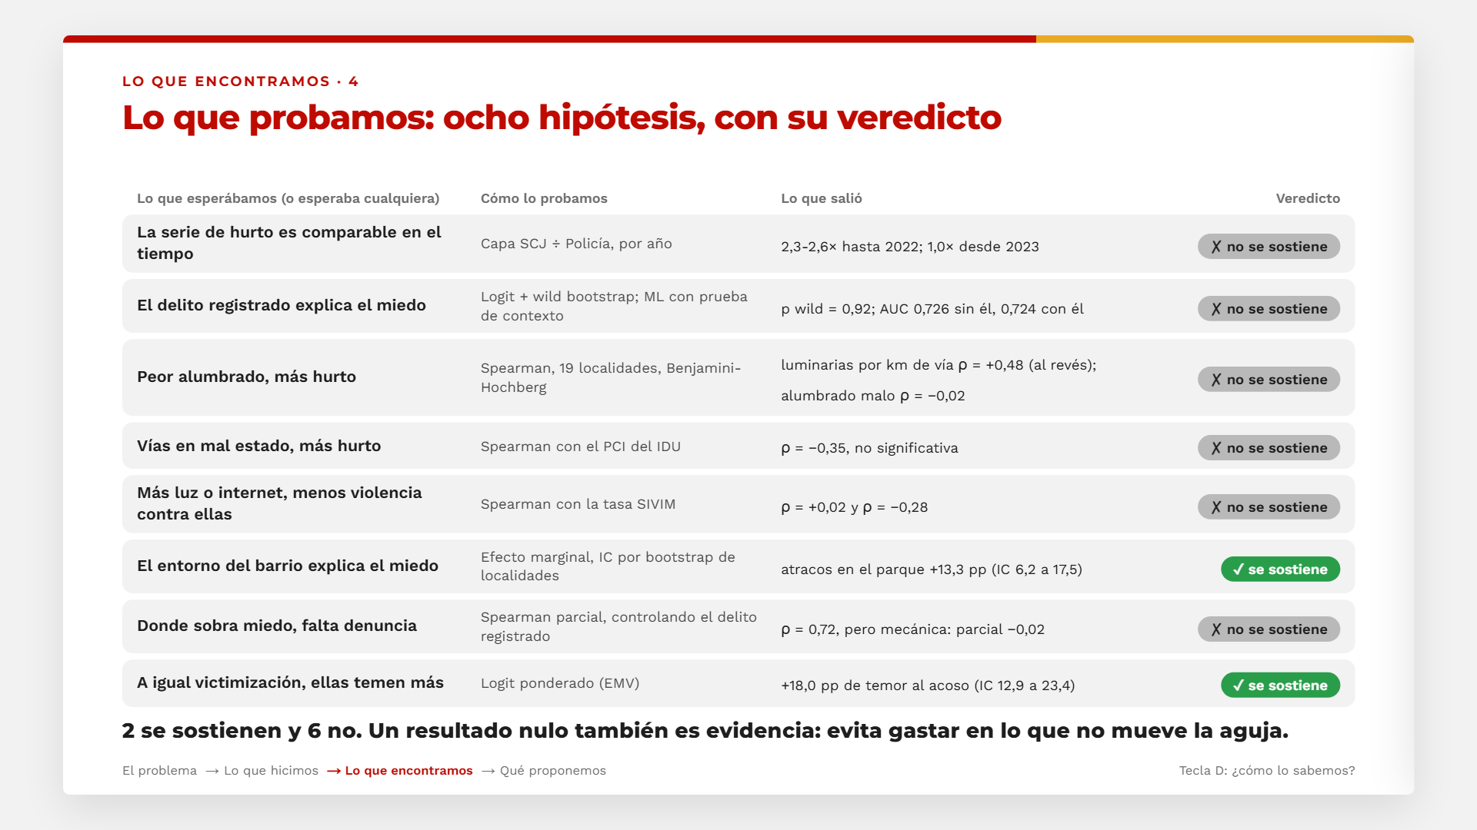
Notes:
Samuel (4:20-4:40): Probamos ocho hipótesis, incluidas las que cualquiera daría por ciertas. (→) Seis no se sostienen: la serie de hurto no era comparable, el delito registrado no explica el miedo, peor alumbrado o peores vías no traen más hurto, más luz o internet no se asocian con menos violencia contra ellas, y la relación entre miedo y cifra oculta era mecánica. Dos sí: el entorno del barrio y el miedo de las mujeres. (→) Un nulo también es evidencia: evita gastar en lo que no mueve la aguja.

Slide 13
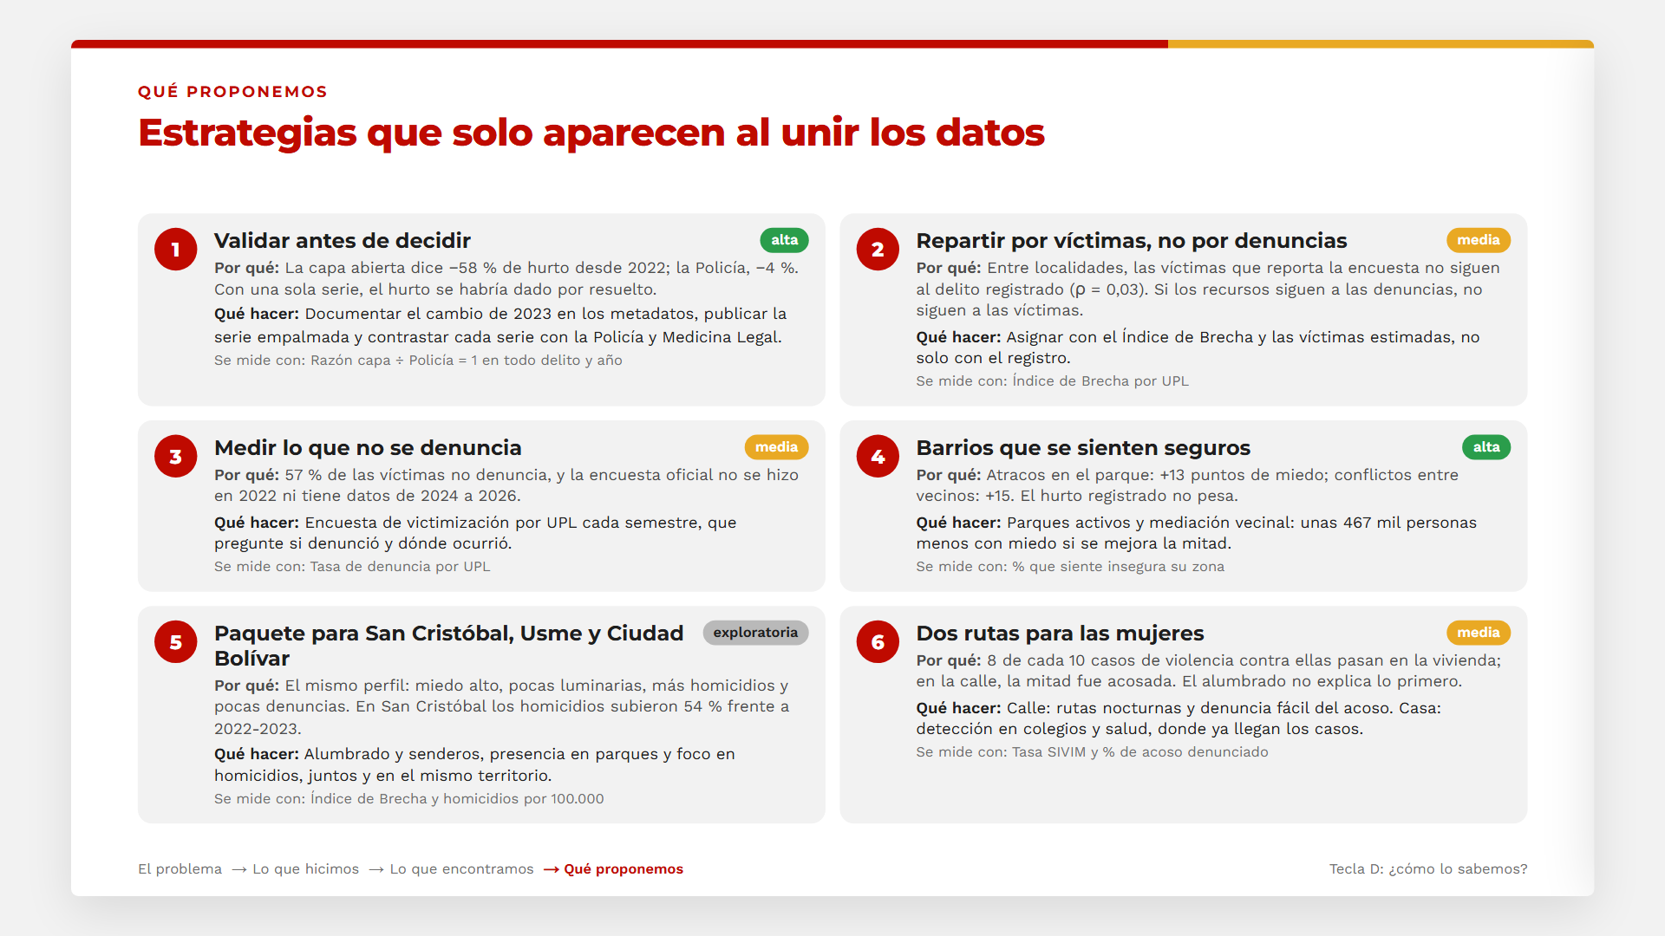
Notes:
Brandow (4:40-5:35): Y aquí está lo que ninguna fuente sola deja ver. Cada estrategia trae el dato que la sostiene, su nivel de evidencia y cómo se mide. (→ recorran de a dos)

Slide 14
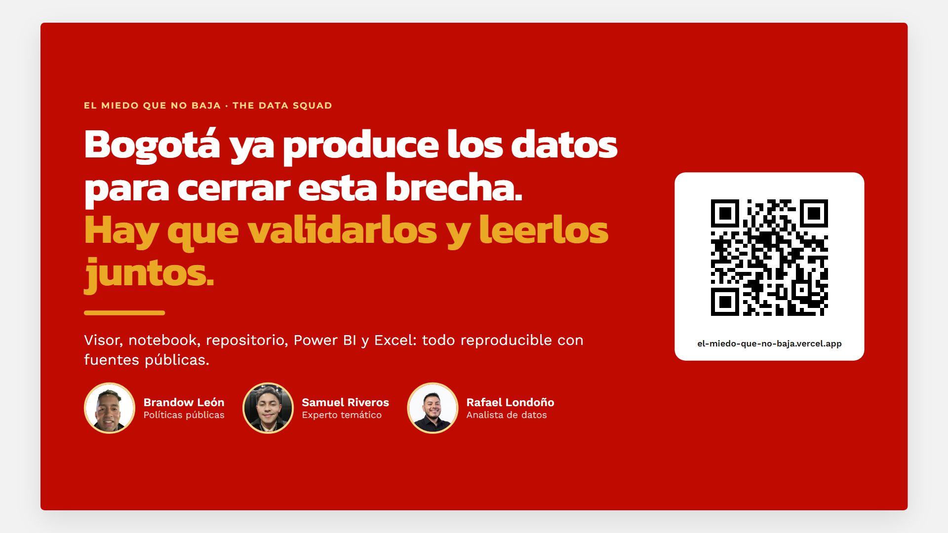
Notes:
Brandow (5:35-5:45): Bogotá ya tiene los datos para cerrar esta brecha. Solo hay que validarlos y leerlos juntos. Gracias.

